Slide 1
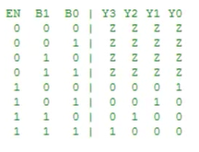
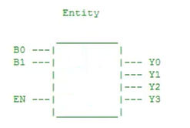
Como desenvolver um decodificador:

Slide 2
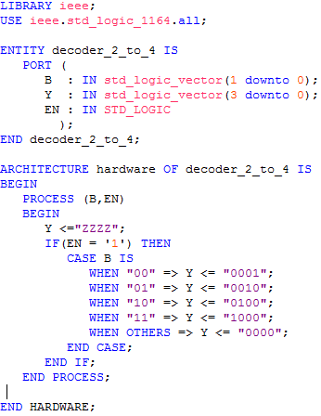
VHDL de um decodificador:

Slide 3
Exercício:
Desenvolva um decodificador para um display de sete segmentos;
Crie um contador de 0 a 9;

Slide 4
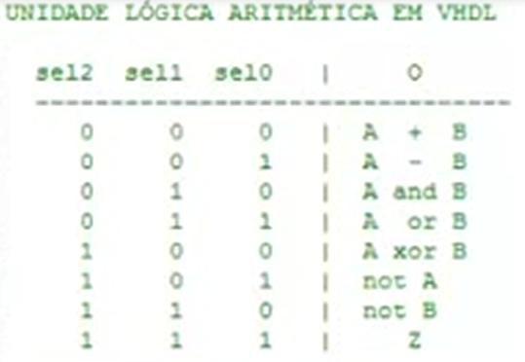
ULA

Slide 5
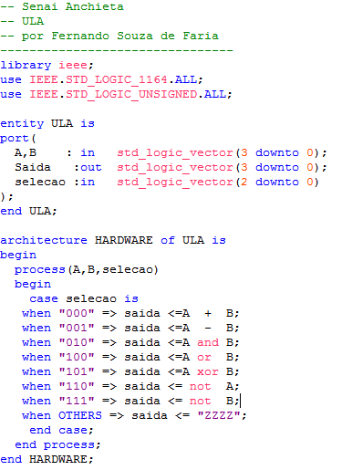
VHDL da ULA

Slide 6
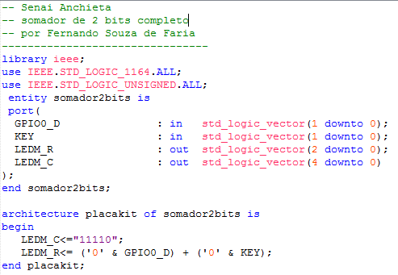
Circuito somador de 2 bits e como concatenar

Slide 7
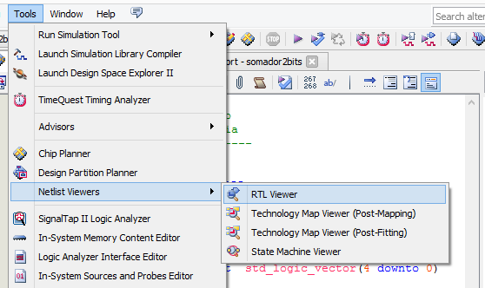
RTL View

Slide 8
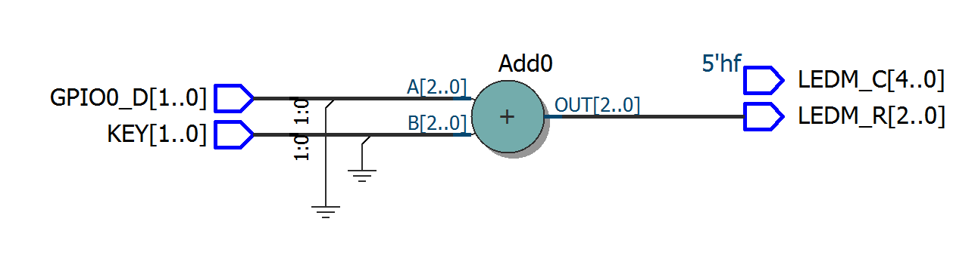
RTL View

Slide 9
Exercício:
Faça uma ULA de 8 bits para rodar no KIT Mercúrio e gere o RTL do circuito;

Slide 10
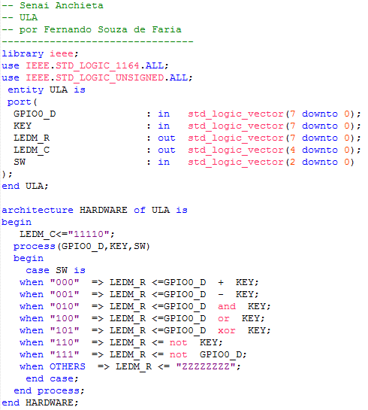
VHDL da ULA para o kit Mercúrio.

